Slide 1
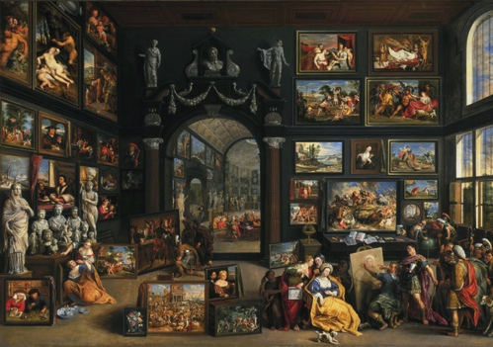
Verzamelen en dansen in de Gouden Eeuw

Slide 2
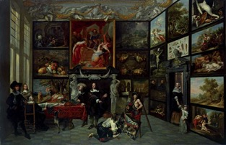
Welvaart
Mensen verzamelen kunst
Kunst staat door het hele huis heen, of in aparte kunstkamer/rariteitenkabinet.
Om te pronken – belegging voor later
Kunst - Schelpen – Tulpenbollen – Albums met prenten – Kostbare atlassen – Muziekinstrumenten –Wapens etc..

Slide 3
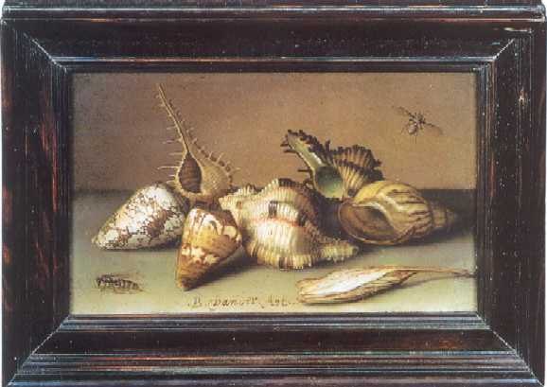
GENRE SCHILDERKUNST: VAN DER AST: SCHELPENVERZAMELING

Slide 4
Rijke kooplieden: Prive verzameling: het poppenhuis

Slide 5
Chinees porselein

Slide 7
Tulpomania
Tulp komt uit Turkije
In 17e eeuw populair! – tulpengekte
1636 bracht een tulpenbol evenveel geld op als luxe grachtenpand of buitenverblijf aan de Vecht
Tulpenhandel = geld
Beleggen

Slide 9
Dans
Protestantisme in Nederland – geen vertier Burgerij aan de macht.
Frankrijk/Italie – Aan de hoven uitbundige dansvoorstellingen/opera’s

Slide 10
Lodewijk XIV: “L’Etat c’est moi”
72 jaar geregeerd in Frankrijk
Absoluut vorst
Lijfspreuk: “De Staat dat ben ik”
Door God aangesteld

Slide 11
Versailles

Slide 12
Rijkdom en macht
https://www.youtube.com/watch?v=3ZESdIUCWzE

Slide 13
Academische dans
5 basisposities
Deze worden tot op de dag van vandaag op balletscholen onderwezen
Regels voor theaterdans vastgelegd:
Naar buiten draaien van de benen met als doel:
- meer ruimte voor bewegingen zoals hoog optillen van benen en zijwaartse passen
§

Slide 15
Sterrendom

Slide 16
Sterrendom
https://www.youtube.com/watch?v=IZb4GlVH9ms
Vanaf 3.00
https://www.youtube.com/watch?v=YIVOllKODj8

Slide 17
Dans in Nederland
Thuis of onderdeel toneelvoorstelling
Acteurs dansen ook, geen opleiding
Pas in de loop 17e eeuw ook rol voor vrouw
Aanzien was laag
Burgerij was hier aan de macht: geen plaats voor uitbundige hofcultuur
Eind 17e eeuw veranderingdoor stadhouder Willem III
Hij spiegelt zich graag aan buitenlandse vorsten: grote hoffeesten/ buitenverblijven (b.v. paleis Soestdijk)

Slide 18
https://www.youtube.com/watch?v=z_1bdiU3Vvc#t=36

Slide 19
Het dansfeest - 1639

Slide 20
Feest in het huis van de slechte rijkaard

Slide 21
http://www.digischool.nl/ckv2/hof/dansnotatie/dansnotatie.htm

